Slide 1
Helm-chart Workshop
DevOps workshop #3
af Daniel Freiling

Slide 2
Workshop indhold
Hvor er vi? [Recap + Plan]
CLI/Live demo
Helm-chart basics [+Exercise]
Chart Templating [+Exercise]
Charts i drift & GitOps [+Exercise]
Processen herfra
Afslutning

Slide 3
1.
Hvor er vi?
Recap af tidligere workshops og den overordnede plan

Slide 4
Workshops
Containerisation — byg én container
Kubernetes — kør, skalér og eksponér containere i et cluster
Helm — pak hele systemet som ét versioneret release + Processen herfra og skabelon for system-migrering
Platformen — intro til den nye platform og alle dens værktøjer

Slide 5
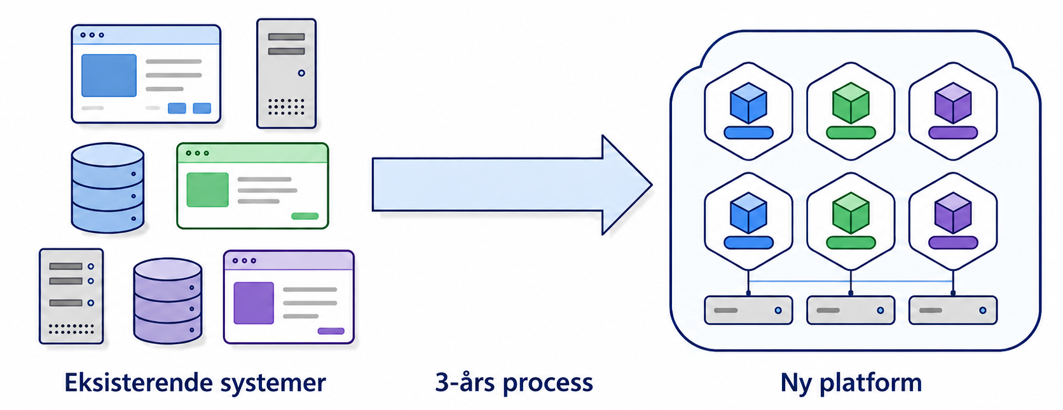
Hvorfor gør vi det her?
Vi har vedtaget en Container-first-strategi
Eksisterende systemer skal så vidt muligt containeriseres og migreres til den nye platform inden for 3 år.
Teknologirådet har vedtaget kriterier for udvælgelse og prioritering af systemer.
Det i lærer på workshops er Udvikler-teamets del af processen.
Senere i dag: Planen for migrering af vores systemer og den videre process.

Slide 6
Jeres tanker siden sidst
Hvad har fungeret godt eller skidt på de første 2 workshops?
Har i kunne bruge det til noget endnu? Hvad har i containerised?
Har i tænkt over noget ift. jeres systemer?
Var noget letere eller mere vanskeligt end i troede? Noget viden i manglede?

Slide 7
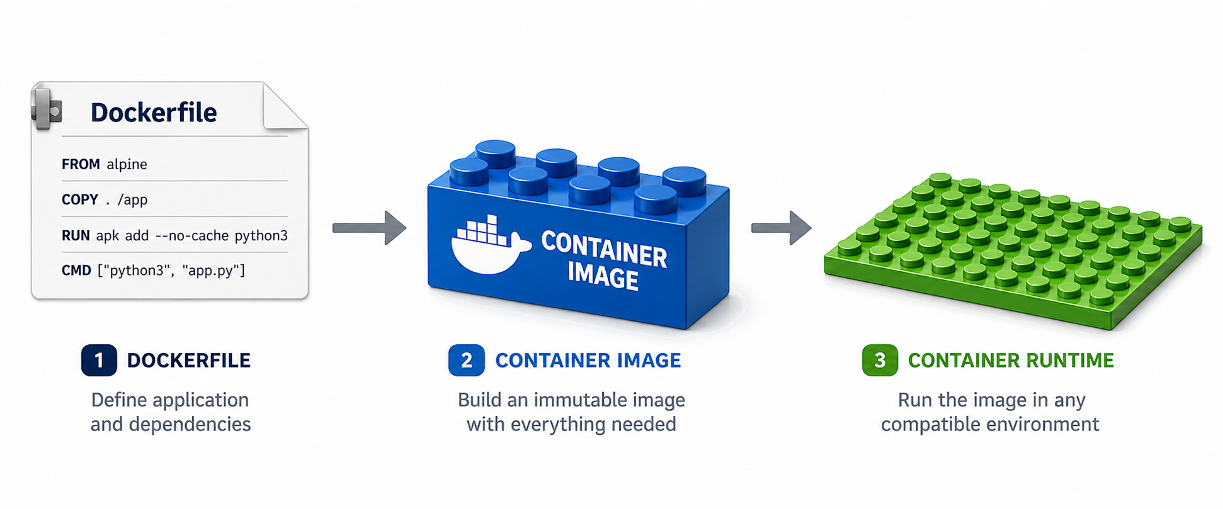
Container = Legoklods
Hvis vi kan bygge hvert komponent i vores system som selvstændige isolerede komponenter…
Kan vi køre systemet hvor som helst.
Kan vi hurtigt skalere efter behov, ved at sætte flere af de samme legoklodser på pladen.
Kan vi opbygge komplekse systemer ud af flere lego-klodser, ved at sætte dem sammen.
Notes:
Resumé

Slide 8
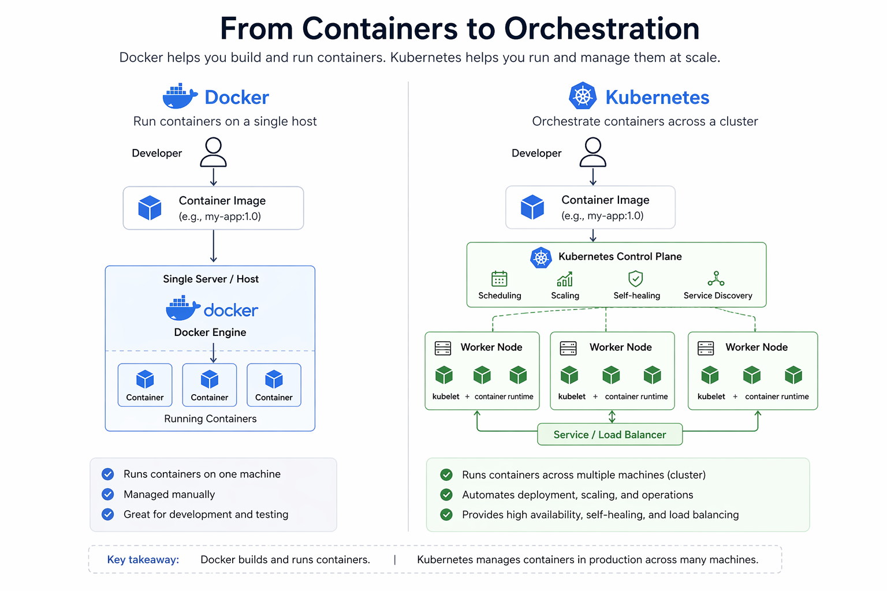
Notes:
Kubernetes as: “The Great Conductor”

Slide 9
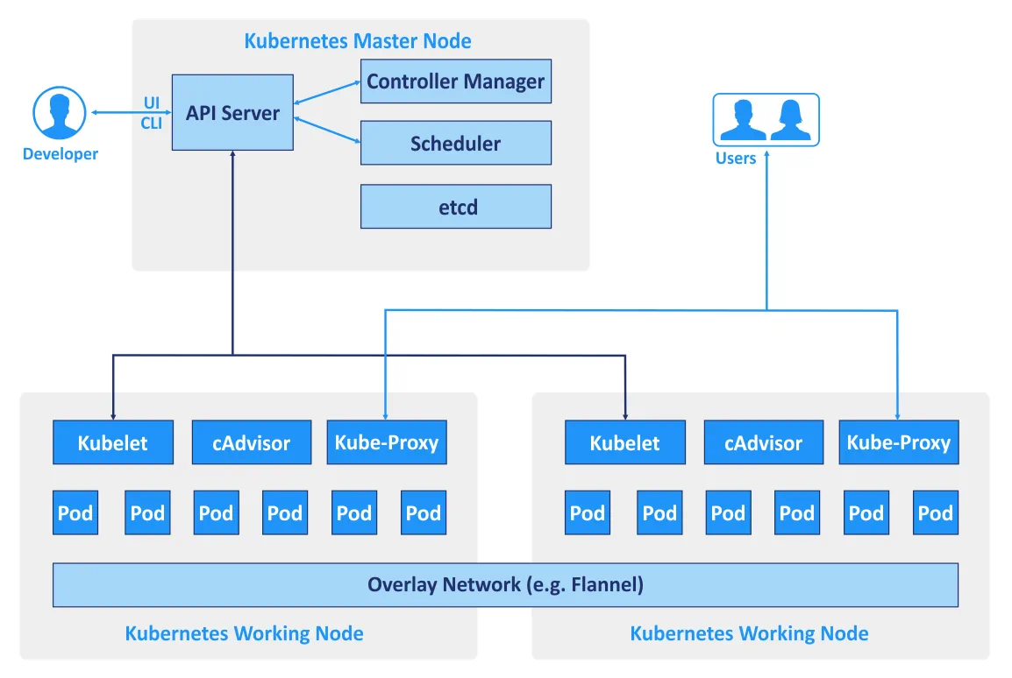
Kubernetes Cluster
🧠
💪
💪
Notes:
Lige nu kører alt dette på jeres lokale maskine → agerer hjerne og muskel på én gang

Slide 10
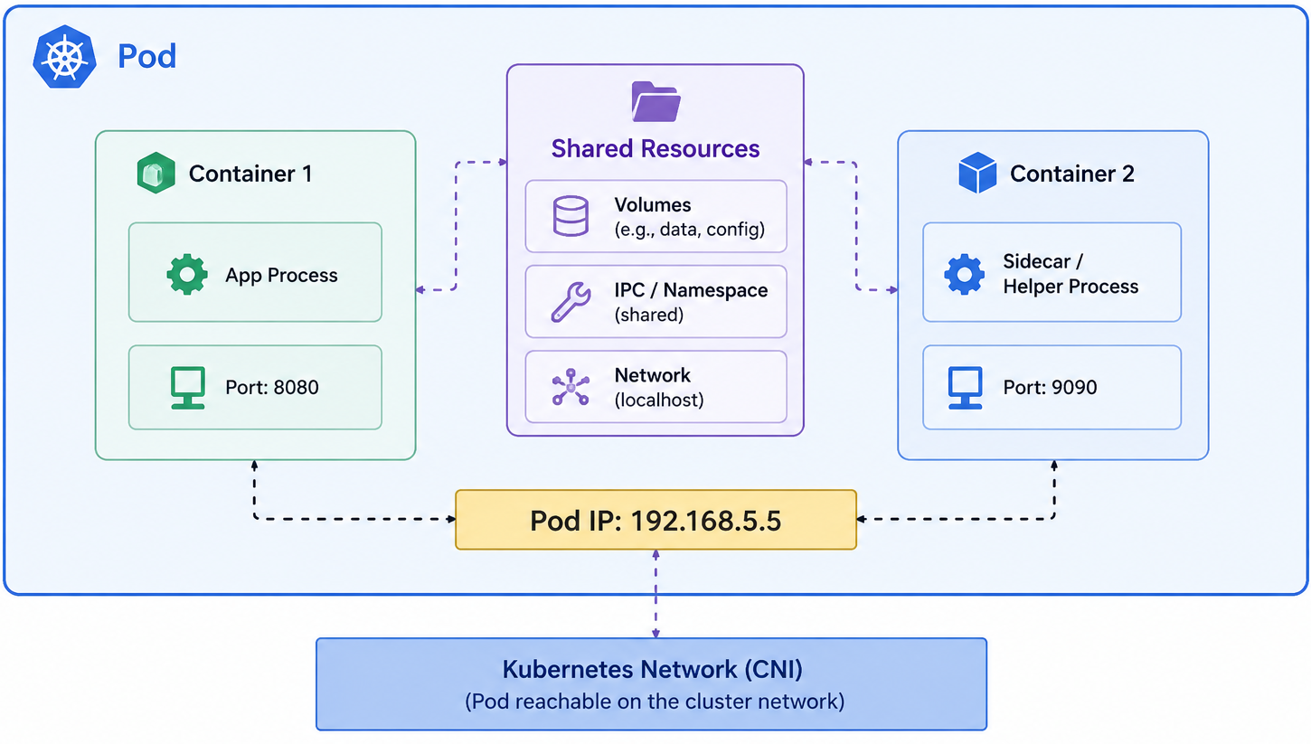
Notes:
En Pod der indeholder en App container, samt en Sidecar container.
De har samme interne IP - deler porte & ressourcer, men som udgangspunkt ikke filsystem.

Slide 11
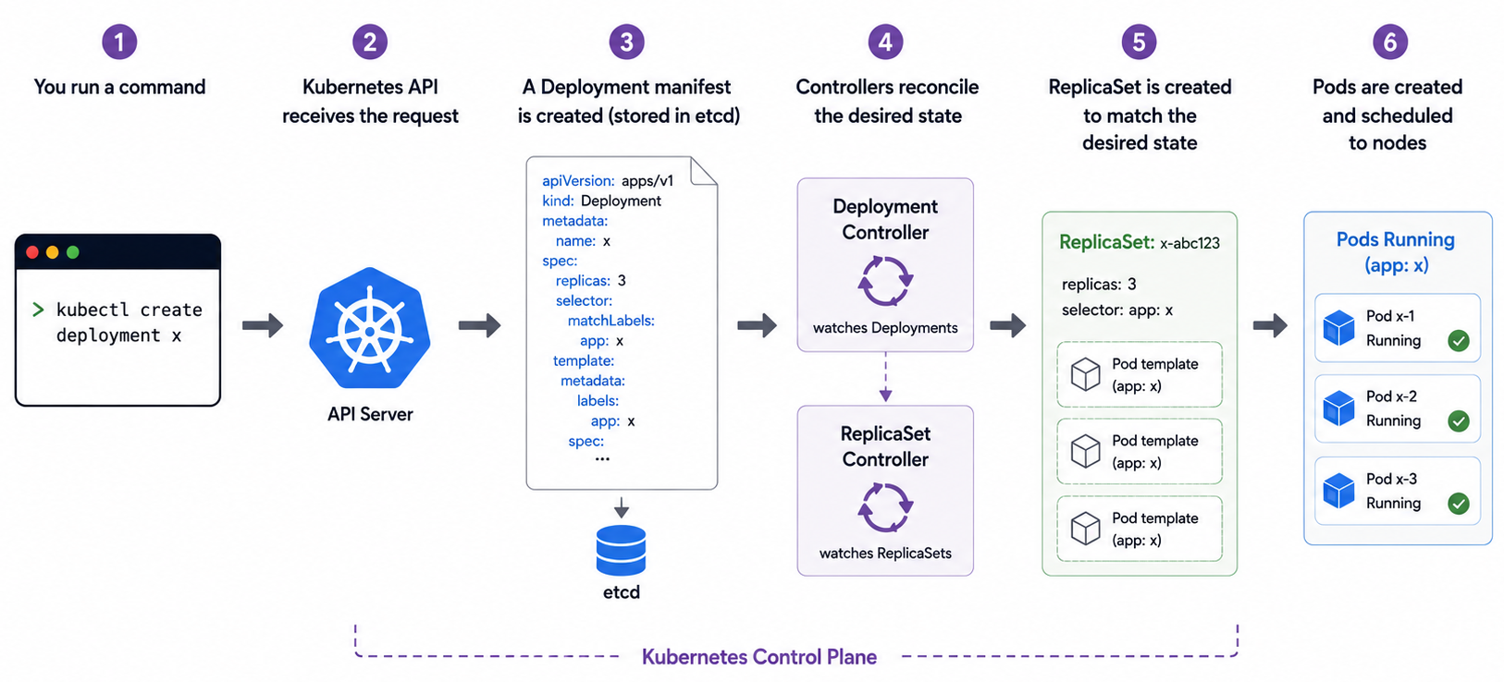
Fra kubectl til kørende Pod
Vores fokus ->

Slide 12

Hvorfor nu Helm?
Spørgsmål fra sidste workshop:
“Skal jeg virkelig copy-paste al den YAML for hver app og til hvert miljø?”
Rå Kubernetes YAML manifester er:
Repetative
Svære at genbruge
Vanskelige at omkonfigurere til hvert miljø
Helm kommer til vores undsætning! 🦸‍♂️

Slide 13
Det Helm lover at give os
Packaging Hele systemet som ét samlet artefakt med semantisk versionsnummer.
Configuration Knapper (aka. knobs) i stedet for at skulle redigering rå YAML.
Releases Nummererede revisioner, med rollback funktion.
Distribution Charts pushes til et fælles registry (app-store), ved siden af vores container images.

Slide 14
2.
CLI/Live Demo

Slide 15
Demo Content
Ét system, én kommando
Clusteret ser almindelige manifests — Helm forsvinder
Samme chart som dev og prod, side om side
Revisioner: upgrade, historik, rollback
Vi ødelægger det med vilje — og det retter sig selv via self-healing
Observationer?

Slide 16
3.
Helm basics

Slide 17
Hvad er Helm?
En package manager for Kubernetes — apt/npm, men for cluster-workloads
Termer
Chart = pakken
Repository = pakke registry
Release = en installation
Revision = en version af installationen
Et CLI værktøj + noget metadata i clusteret → Ingen server eller controller.

Slide 18
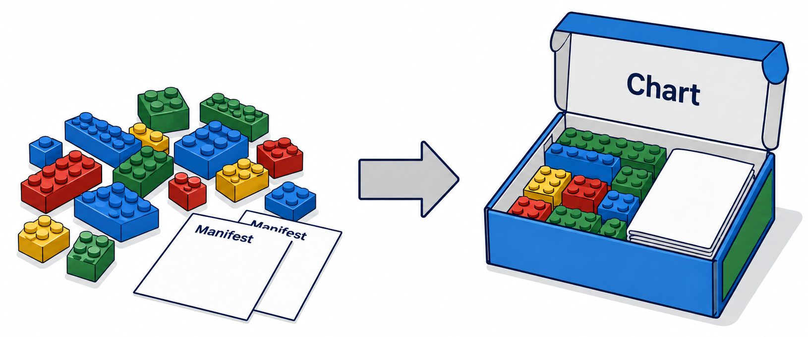
Chart = Lego Byggesæt
Vi brygger lidt videre på lego-analogien…
Løse brikker (containere + manifester) → packaged as a boxed set with a parts list and instruction booklet.
Same bricks. Now shippable, and someone else can build it.

Slide 19
Helm chart – Structure
Chart.yaml
Metadata about the application.
version: Semver of the helm chart, can change independently of the app.
appVersion: Semver of the contained app which will be installed.
values.yaml
Values used to template in k8s resources.
Should have sane defaults for installation.
Can have a full schema for validation before install.
templates/*
A directory of Kubernetes (k8s) resource templates (Deployments, Secrets, Services, etc.)
Combined with values, they will generate valid Kubernetes manifest files.

Slide 20
Helm chart – Basics
Required files
Chart.yaml → Metadata about chart/app
values.yaml → Template variables
templates/*.yaml → Templated kubernetes manifests: Deployments, ConfigMaps, Services, Ingress, etc.
Optional files
templates/_helpers.tpl → Helper scripts available in all templates
templates/NOTES.txt → Notes printed on install
values.schema.json → JSON schema for template variables
.helmignore → Ignore for chart package

Slide 21
Chart anatomi
my-chart/
├── Chart.yaml ............. metadata. name, version, appVersion, dependencies
│ ⇒ the label on the box
├── values.yaml ............ DEFAULTS, and the chart's public API
│ ⇒ the knobs on the front
├── values.schema.json ..... optional: validates values before install
│ ⇒ make the knobs only turn to legal positions
├── templates/
│ ├── deployment.yaml .... the manifests you already write, with “holes” in them
│ ├── service.yaml
│ ├── ingress.yaml
│ ├── _helpers.tpl ....... template helpers (Leading _ = not a manifest)
│ ├── NOTES.txt .......... printed after install. ALSO a template
│ └── tests/ ............. only run by `helm test`
├── charts/ ................ sub-charts (dependencies) live here
└── .helmignore ............ like .dockerignore, for `helm package`

Slide 22
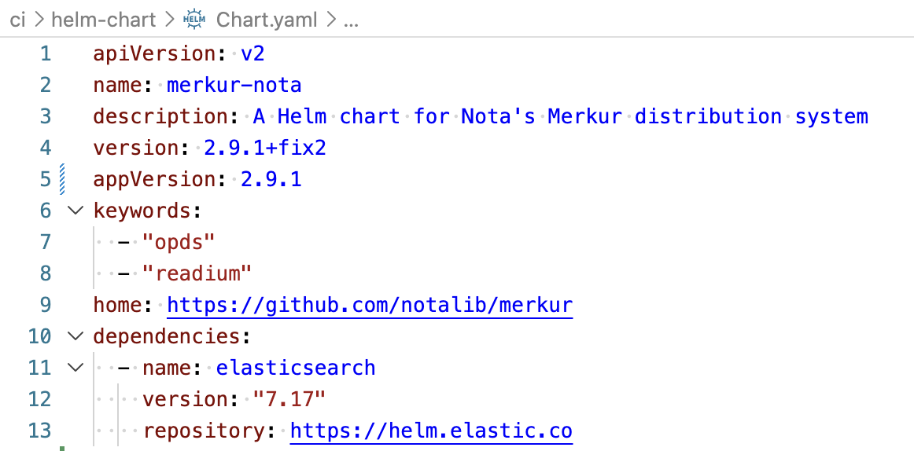
Chart.yaml
apiVersion: v2
name
version (of chart)
appVersion (of app)
dependencies
Sub-charts our app needs installed
Optional: keywords, home
Notes:
The two version numbers and why they move independently — version is the chart, appVersion is the app inside. Fixing a typo in a template bumps version only.

Slide 23
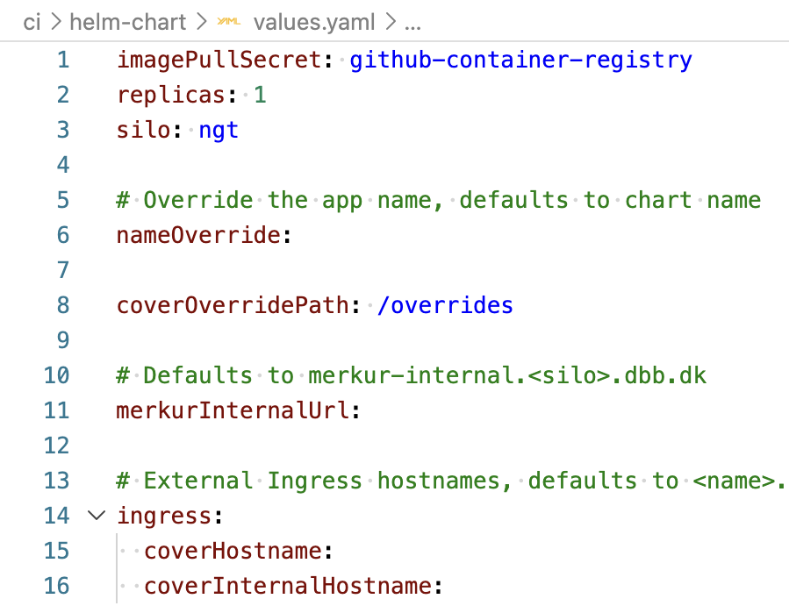
values.yaml
Chart’ets eksterne “kontrakt”.
Hver indstilling udgør en del af kontrakten
Mulighed for default values → nem opsætning. → sæt kun de values du vil ændre ved installation.
At omdøbe en value er en breaking change → derfor er chart versioneret

Slide 24
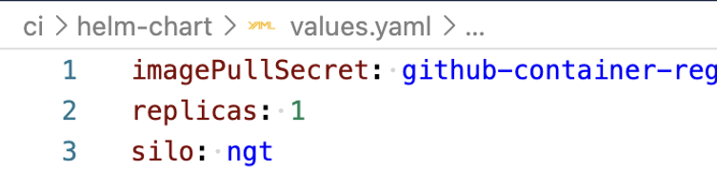
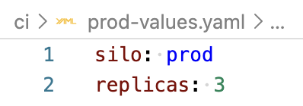
Values kilder & prioritet
Values overskrives i prioriteret rækkefølge (fra mindst til højest)
Chart defaults i values.yaml
En fil med values givet ved install helm install ... --file prod-values.yml
Enkelt value sat via flag ved install helm install ... --set replicas=3

Slide 25
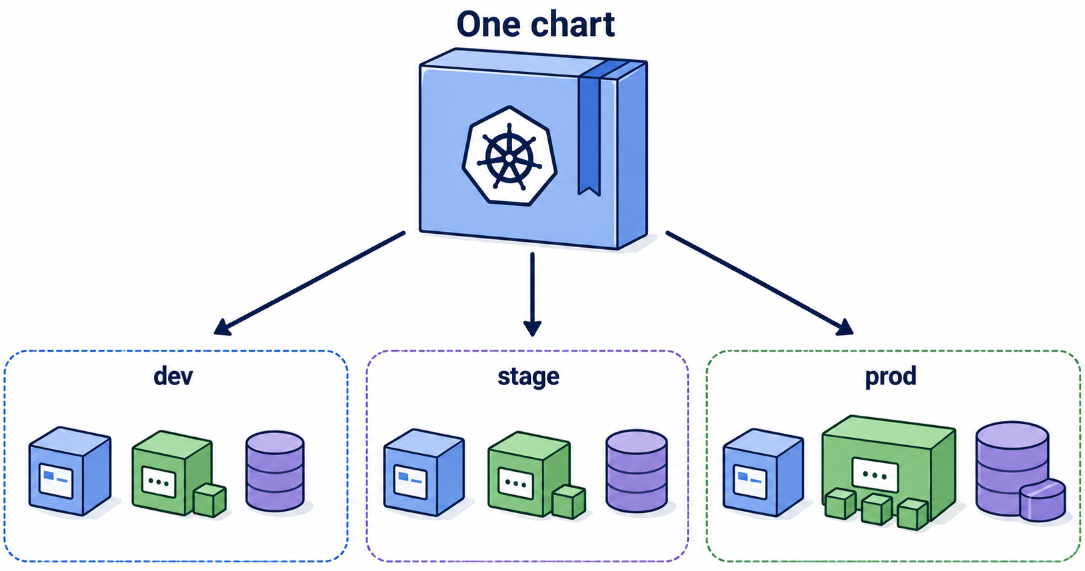
Chart ≠ Release
A single chart can be installed as many releases.
One chart can be:
Installed in several clusters (dev + stage + prod).
Installed in several namespaces of the same cluster.
Usefulness:
Promoted delivery across environments.
Separate installs within one for AB testing.
Integration tests on version candidates
Each release exists independently of the other. (separate namespaces)
Notes:
Ask: "Hvis vi installerer chartet én gang til, har vi så fået et nyt chart eller et nyt release?”
Answer: a new release.
Then ask what must differ for the two installations to coexist. The release name must flow into resource names; hardcoded names collide when releases share a namespace. Different namespaces hide that collision but do not fix the chart.

Slide 26
Release revisioner
Revisions timeline er altid sekventiel.
Rollback går ikke tilbage i historikken — den tilføjer en ny revision.
Se release historik: helm history greetings -n stage
rev 1 rev 2 rev 3 rev 4 rev 5
install upgrade upgrade upgrade rollback → 3
v1.0.0 v1.0.1 v1.1.0 v1.2.0 v1.1.0
✅ ✅ ✅ ❌ FAILED ✅
Notes:
VISUAL — NATIVE PPT: revision timeline — see deck-notes/release-revisions.md.
Use five large revision nodes; red only for the failed revision.

Slide 27
Hvor bor et release?
Helm release: greetings
namespace: stage
Find release historikken:
kubectl get secret -l owner=helm
Vigtigt:
Historik bor i clusteret
Slet namespace → historikken forsvinder
Secret sh.helm.release.v1.greetings.v1 revision 1
Secret sh.helm.release.v1.greetings.v2 revision 2
Secret sh.helm.release.v1.greetings.v3 revision 3
Notes:
Use neutral Secret cards inside a clearly labelled namespace: prod boundary. The point is that Helm has no server and no laptop-local release history.

Slide 28
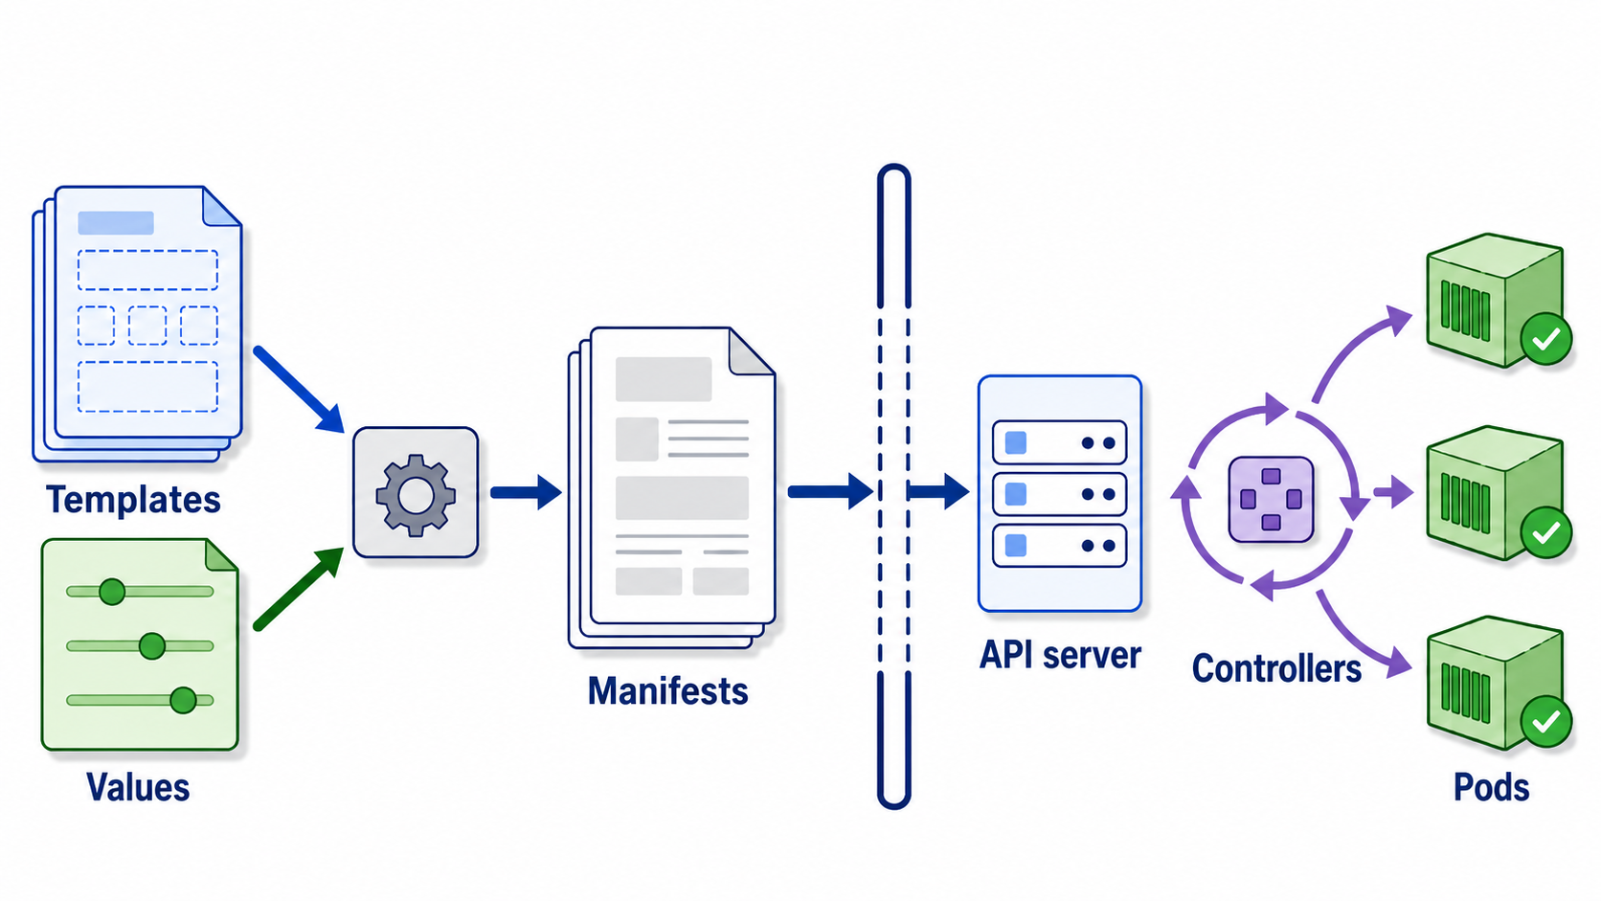
Hvor helms arbejde slutter
Helm templater & renderer manifester og afleverer dem til Kubernetes.
Stadig Kubernetes der holder det kørende - helm følger ikke med i hvad der sker.
Helm Kubernetes

Slide 29
Helm: Bottom-line
HUSK:
Helm = Template Engine & Release Ledger
Helm renderer og apply’er Kubernetes manifester
SPØRGSMÅL:
Hvis jeg sletter en Pod fra et Helm release, hvad genskaber den så?
SVAR:
Stadig bare Kubernetes’ ReplicaSet (lavet fra dit Deployment)

Slide 30
Helm er ikke
❌ Ikke reconciliation — stadig Kubernetes der holder skidtet kørende
❌ Ikke et CD-værktøj — noget andet skal beslutte hvornår det installeres
❌ Ikke en secrets manager — credentials hører ikke til i en values-fil
❌ kommer ikke med nogen garanti for at din app virker, når installeret

Slide 31
Helm CLI – kommandoer du får brug for
Templating
helm lint ./path-to-chart # Static validate chart locally
helm template ./path-to-chart # Generate manifests locally
helm show values # What knobs/values does it have?
Install chart
helm install|upgrade|uninstall <release-name> <chart-path> \ --file my-values.yml --set a.value=b [–n <namespace>]
helm get values|manifest|notes|hooks # fetch from an existing release
Releases and rollback
helm list -A # Hvilke charts er installeret? (i alle namespaces)
helm history <release-name> -n <namespace> # Hvilke revisioner et release?
helm rollback <release-name> <id> # Vend tilbage til en tidligere revision.
⚠️ Helm benytter din aktive kubectl context!
Notes:
Notes: They don't need to memorise it — README.md has the reference.
Point at helm show values <chart> as the single most useful command when meeting a chart you didn't write.
For an installed release, ”helm get values greetings --revision 3 -n prod” retrieves the values used by that historical revision.

Slide 32
3b
Exercise: 1-simplest-chart

Slide 33
Øvelsen
git clone https://github.com/notalib/workshop-helm-charts
Følg 1-simplest-chart/README.md
Én Deployment, én ConfigMap, tre values — ingen templating endnu
Mål: install → upgrade → history → rollback

Slide 34
4.
Chart Templating

Slide 35
Go templates på 60 sekunder
Helm bygger på Go-standardbibliotekets template engine
{{ .Values.replicaCount }} | indsæt en værdi
{{ .Values.name | quote }} | pipe gennem en funktion
{{- if ... }} ... {{- end }} | flow control / betingelser
{{ include "chart.fullname" . }} | genbrug et named template
Et par andre mønstre du hurtigt støder på:
image: harbor.kb.dk/my-app:{{ .Values.image.tag | default .Chart.AppVersion }}
metadata:
{{- with .Values.podAnnotations }}
annotations:
{{- toYaml . | nindent 4 }}
{{- end }}

Slide 36
How templating works
You start by writing normal Kubernetes YAML manifests.
You replace hardcoded values with variable references. Before image: harbor.kb.dk/myapp/frontend:1.2.3 After image: {{ .Values.image.repo }}:{{ .Values.image.tag }}
Define defaults for those variables in values.yaml image:
repo: "harbor.kb.dk/examsystem/exam-backend"
tag: "1.2.3”
Value references use a “dot notation” into the nested YAML structure

Slide 37
Indbyggede template values
.Values [.foo.bar fra values.yaml]
.Release [.Name, .Namespace, .Revision, .Service]
.Chart [.Name, .Version, .AppVersion]
Eksempler:
.Values.backend.replicaCount
.Chart.AppVersion
.Release.Name
.Release.Revision
Husk: IDE plugins til Kubernetes/Helm De hjælper med auto-complete!

Slide 38
Debugging a chart
helm lint ./chart-path
Static validation
helm template ./chart-path --debug
Render manifests + see errors in context
helm install x ./chart-path --dry-run=client|server
Render manifests without applying them
helm get manifest <release>
See the manifests Kubernetes actually got from Helm install
Notes:
Helm 4: --dry-run now takes client or server. Bare --dry-run still means client. Hammer the loop: you don't need a cluster to iterate on a template.

Slide 39
Make the Chart fail early
Required value in a manifest template: {{ required "secretName is mandatory" .Values.secretName }}
JSON schema which values must adhere to (values.schema.json) "replicaCount": { "type": "integer", "minimum": 1, "maximum": 10 }
Cheap way to “tighten the contract” → Prevent app installs with faulty configuration.

Slide 40
Chart - Best practices
Template det der varierer per miljø (dev vs. prod)
Ikke alt bør være konfigurerbart (KISS)
Template aldrig namespace feltet - Brug i stedet --namespace ved install
Brug Chart hooks post-install, pre-upgrade til at køre éngangs migrations på install tidspunktet.
Kør helm lint i jeres CI pipeline – Fanger fejl før de rammer Kubernetes.
→ alt dette og mere er samlet i BEST-PRACTICES.md

Slide 41
4b
Templating Exercise 2-gateway-chart

Slide 42
Let’s template a helm chart!
Øvelse:
Følg 2-gateway-chart/README.md, TASK 1–6
Template de ni TODOs → dev/prod values → ødelæg det → rul tilbage
helm lint + helm template er hele feedback-loopet
Stuck? → Se solutions branch
Resources
https://helm.sh/docs
https://github.com/Notalib/workshop-helm-chart
Hint
Installér et Helm plugin i din IDE !

Slide 43
Assignment
Workshop repo:
https://github.com/Notalib/workshop-helm-chart
https://kb-dk.atlassian.net/wiki/x/B4BAUQ
Tasks:
Implement the TODOs so the chart deploys a working gateway.
Must support:
api.enabled toggles /api route
backend.port controls where nginx proxies
backend.text changes the /api response
replicaCount affects number of pods

Slide 44
Assignment details
Working your way to a chart
helm lint ./gateway-chart passes
helm template ./gateway-chart renders valid YAML
helm upgrade --install <release-name> ./gateway-chart (-n <namespace>)
Should work after install:
/ returns gateway text
/api returns backend text
Suggested flow
Start with Deployment (pods running)
Add ConfigMap mount (nginx starts)
Add Service
Add Ingress
Then try to break & fix the the gateway

Slide 45
Exercise recap
Hvad lærte vi?
Hvad var svært?
Se på løsning

Slide 46
5.
Helm Charts i drift + GitOps

Slide 47
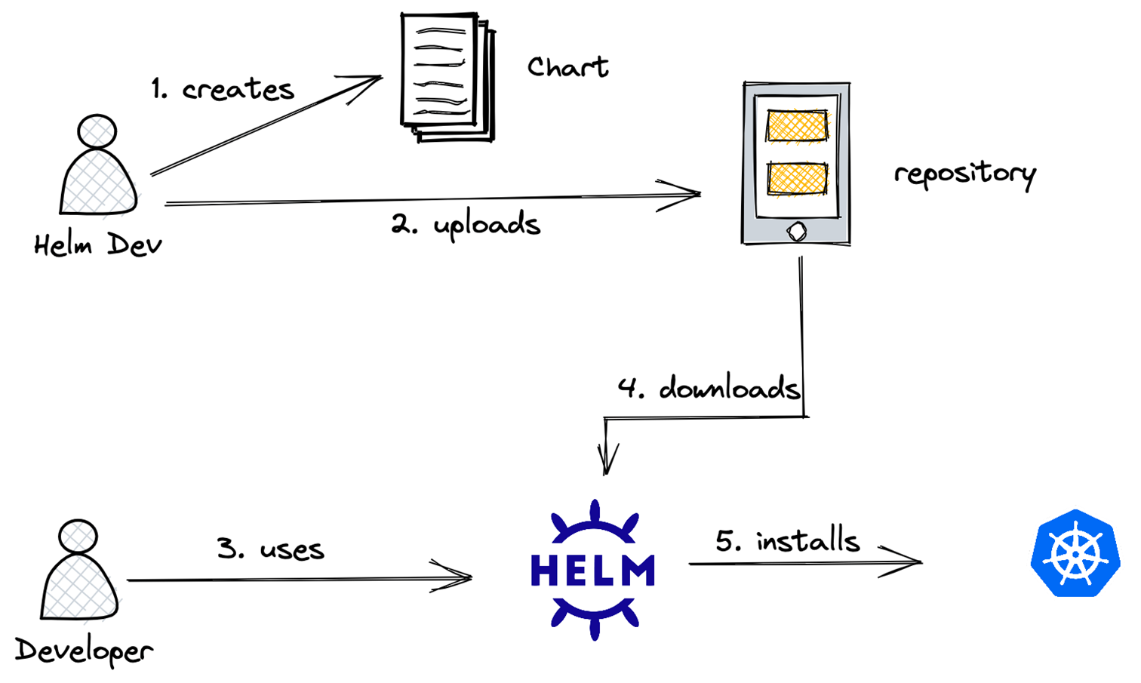
Chart repository
Chart reposity = App catalogue.
Chart is “built”, versioned and packaged to a zip file.
.tgz file is uploaded to repo and indexed by name and version.
Commands:
helm repo list
helm repo add notalib http://nota-ci.dbb.dk
helm search repo notalib (--versions)

Slide 48
DT-DIT helm charts
Apps can be installed from Chart repo via Rancher
Rancher UI example with Notalib charts.
Let’s look at more complex examples
BookCoverService
ExamSystem
Common issues:
A new value broke my chart!
Why didn’t helm upgrade restart my app!?
Notes:
New value: --reset-then-reuse-values
Helm upgrade didn’t restart: Only changed manifests leads to redeploys
-> Add annotation: helm-revision: {{ .Release.Revision }}

Slide 49
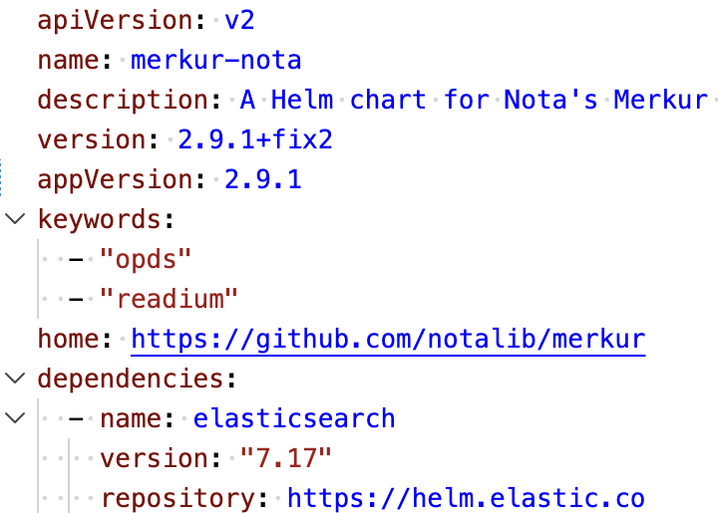
Dependencies & subcharts
One chart can depend on another
Defineres i Chart.yaml
Values sendes videre til sub-charts values.yaml
foo: bar ... postgres: enabled: true replicaCount: 2
Muligt at lave ét chart der indeholder alle andre
Dette kaldes et “Umbrella chart”
Kunne fx. være ét chart der deployer alle et teams apps i et miljø på én gang.
Notes:
Notes: condition is the payoff: --set postgres.enabled=false and the whole database tier disappears, so the toy Postgres can be swapped for a managed one.
Demo it live from edu-greetings-chart — it takes 10 seconds and it lands.

Slide 50
Fra initContainer til helm hook
Hvis du har en DB migration i en initContainer på din Deployment hvad sker der så når du installerer chartet med --set backend.replicaCount = 5
Brug for at køre noget én gang, før chartet installeres? → Helm hooks!
Database Migrations
Capability checks
Storage setup
Hooks:
pre-install, post-install, pre-upgrade, pre-rollback
https://helm.sh/docs/topics/charts_hooks/
Notes:
Don’t delete pre-upgrade/install jobs after success!
helm create demo
helm install demo demo --namespace default helm test demo

Slide 51
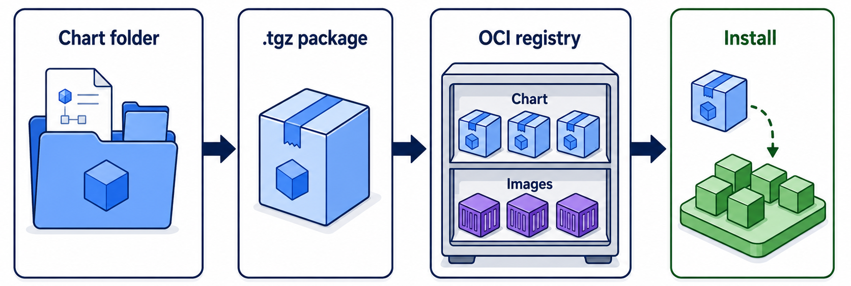
Packaging & Publishing
Classic repo vs. OCI
Package and push
cd edu-greetings-chart
helm package ./ -> greetings-1.0.0.tgz
helm push greetings-1.0.0.tgz oci://<registry>/<project>
Deploy pushed chart
helm install <release-name> oci://<registry>/<project>/greetings \ --version 1.0.0
helm upgrade <release-name> oci://<registry>/<project>/greetings \ --version 1.2.3
Notes:
Charts are OCI artifacts — they live in a container registry next to workshop #1's images. Same registry, same auth, same mental model. A chart version must mean exactly one thing forever, so registries reject re-pushing an existing version. Bump version every time.

Slide 52
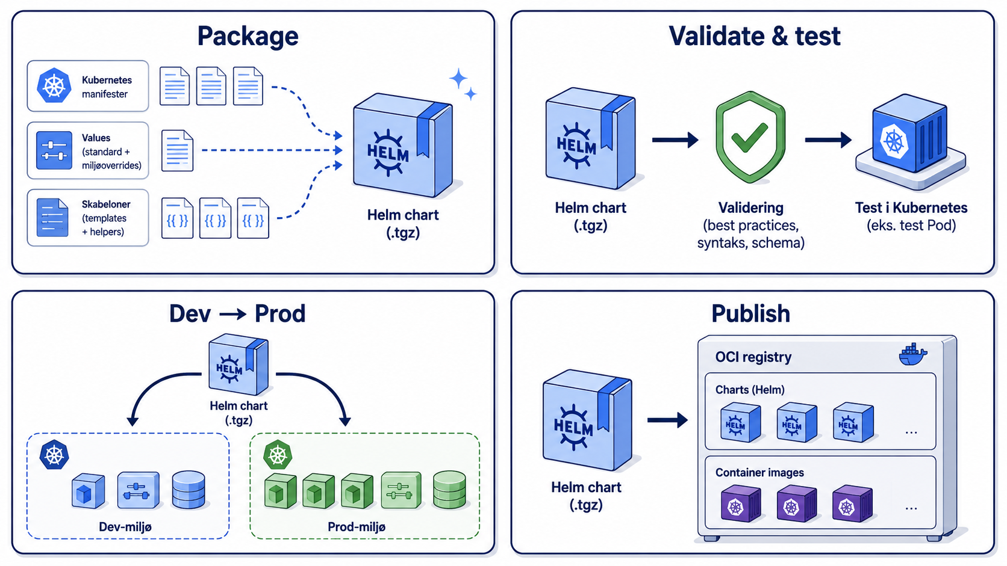
From Package to Publish
1
2
4
3

Slide 53
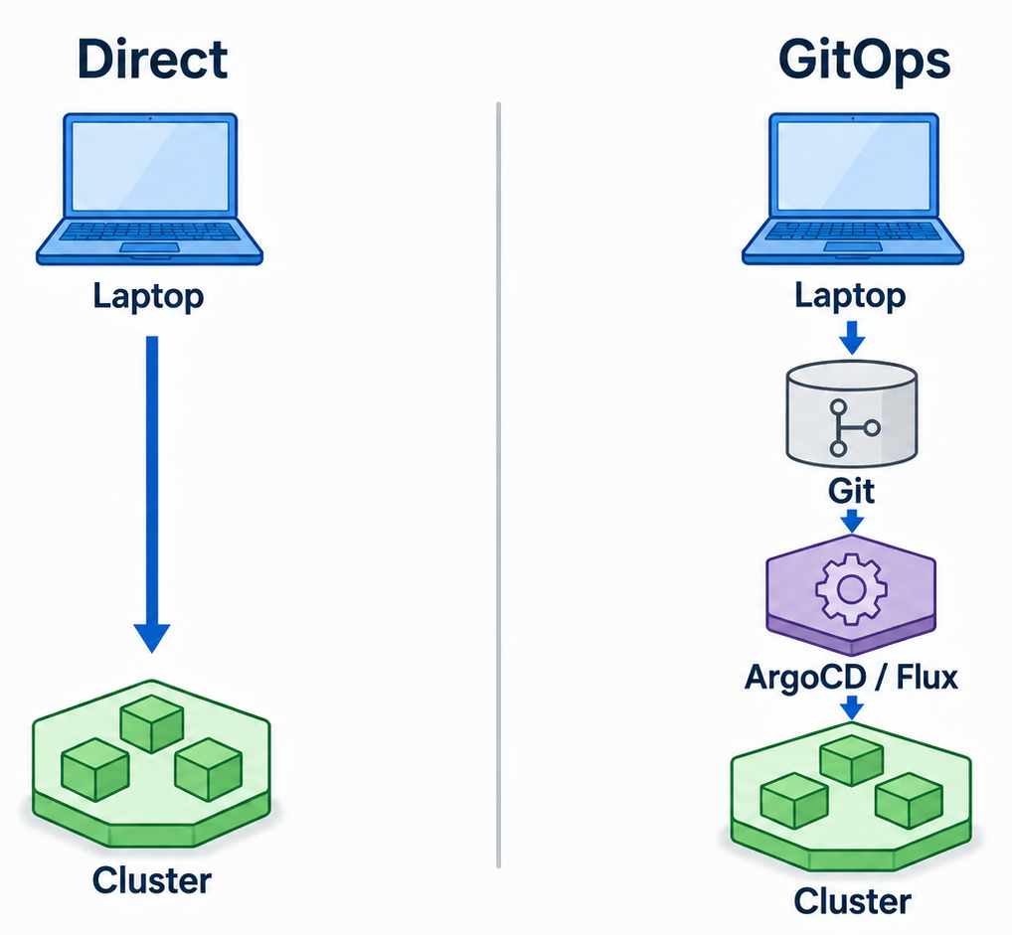
Hvem skal køre Helm Upgrade ?
Who does the actual Helm install/upgrade ???
Developer via laptop → Kubernetes cluster ❌ no audit trail, credentials on laptop ❌ takes effort and know-how to do it right every time
DevOps via Git → ArgoCD → Kubernetes cluster ✅ the deploy button is just a merge ✅ the process is automated, less sweaty CLI commands
Notes:
Notes: deck-notes/gitops-loop.md. The question the Merkur demo provokes: someone ran 266 upgrades — who? Not a person. Callback to slide 22: Helm renders and stops caring; a GitOps controller reconciles continuously.

Slide 54
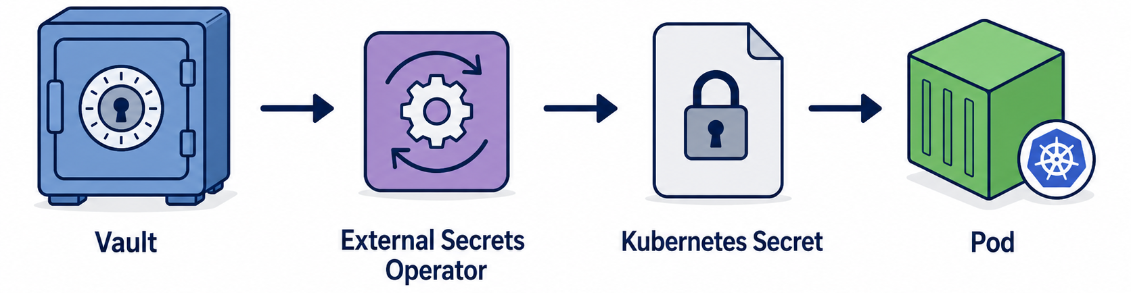
Values & Secrets
values.yaml indeholder konfiguration — ikke credentials
Vault opbevarer secrets
External Secrets Operator henter dem og opretter almindelige Kubernetes Secrets
Chartet kender kun Secret-navnet og key'en — fx existingSecret
Notes:
The chart-author takeaway is the interface: accept a Secret name and key, then use them through secretKeyRef.
Show database.existingSecret: greetings-db-credentials from edu-greetings-chart's values-prod.yaml, and the number: it renders zero Secrets because it names one instead of containing one.

Slide 55
Exercise: Publish your chart
Pak og publicér dit chart
2-gateway-chart TASK
→ helm lint → helm package → helm push → helm install oci://… → helm show values
KB Harbor Registry oci://harbor.tools.cluster.kongeligebibliotek.dk/workshop
Notes:
Registry host and login on screen. If the registry isn't ready, the README's local-.tgz + helm repo index path teaches the same thing with no credentials — say which one you're doing before they start.
Compression valve: if behind, demo it in 5 minutes.

Slide 56
6.
Processen herfra
Udvælgelse Prioritering Migrerings-processen

Slide 57
LEDELSES-SLIDES

Slide 58
Proces for planlægning af containerisering
Teamet
Udvælger systemer der kan containeriseres
ID ledelse
Vurderer overordnet plan ift. strategi, budgetanalyse og ressourcer i platformsteamet
Prioriterer systemerne
Lægger arbejdet med containerisering i teamets Roadmap
Ejerkreds
Godkender Roadmap og rækkefølge
Som del af overgangen til en container-first-strategi skal eksisterende systemer så vidt muligt containeriseres og migreres til den nye Kubernetes-platform inden for de næste 3 år.
Platformsteamet
sparrer med teamene ved tvivlsspørgsmål samt ift. egen kapacitet

Slide 59
Tidsplan
August
Præsentation af metode til vurdering og prioritering
September/Oktober
Sparring med platformsteamet og Daniel
November
ID ser på samlet plan for containerisering
December/januar
Plan bliver lagt i roadmap for teamet og præsenteret for ejerkredsen
Dialog i teamet inkl. PO og evt. med ejerkreds
Kvartalsvis status
Løbende vurdering af tidsplaner og prioriteringer

Slide 60
Svar på spørgsmål
Der skal ikke prioriteres et bestemt procentvis tid
Containerisering skal prioriteres sammen med ejerkreds
Kvartalsvis status til ID ledelsen
Vigtigt at komme i gang hurtigst muligt i 2027
Vi ved mere når vi først er kommet i gang
Vi justerer planer undervejs
Det skal lykkes sammen med jer

Slide 61
Migrerings-processen
“Som del af overgangen til en container-first-strategi skal eksisterende systemer så vidt muligt containeriseres og migreres til den nye Kubernetes-platform inden for de næste 3 år.”
Dette er en indflyvning på:
Hvordan går et system fra "kører som i dag" til "kører på platformen"?,
Hvordan vælger vi hvilke systemer der skal flyttes hvornår.
Hvem gør hvad hvornår?
Inddragelse af Teknologirådets kriterier for udvælgelse og prioritering af systemer
Det er ikke en detaljeret opskrift. Den kommer senere, og den bliver skrevet ud fra de faktiske forhindringer vi støder på med de første systemer.

Slide 62
Alle systemer
1. Udvælgelse Kan og bør vi?
Udvalgte systemer
2. Prioritering Hvornår?
Konkret system
3. Selve migrerings-procesen

Slide 63
Selve migrerings-processen — Skabelon til udvalgt system
# | Trin | Ansvar | Resultat
0 | Udvælg system ud fra kriterierne | Dev-team | Nominering + kortlægning
1 | Containerisér system-komponenter | Dev-team | Dockerfile per komponent - i registry
2 | compose.yml til lokal udvikling | Dev-team | Hele stakken kører på dev laptops
3 | Manuel opsætning i Kubernetes via Rancher UI (anbefalet) | Dev-team | Fungerende Kubernetes manifester
* | Cloud-readiness-oprydning | Dev-team, parallelt med 1–4 | System klar til Kubernetes drift
4 | Konvertér til Helm chart | Dev-team + Platform-team | Et linted og testet chart
5 | GitOps-deployment og CI/CD | Platform-team | CI pipeline og ArgoCD opsætning
Notes:
Hvorfor trin 3, når manifests alligevel bliver erstattet af et chart?
Fordi det adskiller to spørgsmål der ellers skal fejlsøges samtidig:
Kan applikationen overhovedet køre i Kubernetes?
Er mit chart korrekt?
Får man begge fejl på én gang, er de svære at skille. Og de fungerende manifests er præcis det man templater chartet ud fra
⭐ Det er nemmere at gøre kørende YAML manifester konfigurerbar end at skrive et chart i blinde.
⭐ Rancher gør det nemt for udviklere visuelt og uden omfattende YAML forståelse at opsætte et system i Kubernetes.
For det første system i et team er trinnet reelt obligatorisk. Har teamet allerede et chart de kan kopiere fra, kan de gå direkte til trin 5.

Slide 64
Hvorfor trin 3 – Manuel opsætning?
Fordi det adskiller to spørgsmål der ellers skal fejlsøges samtidig:
Kan applikationen overhovedet køre i Kubernetes?
Er mit chart korrekt?
Får man begge fejl på én gang, er de svære at adskille. Og de fungerende manifests er præcis det man templater chartet ud fra
⭐ Det er nemmere at gøre kørende YAML manifester konfigurerbare end at skrive et chart i blinde.
⭐ Rancher gør det nemt for udviklere visuelt og uden omfattende YAML forståelse at opsætte et system i Kubernetes.

Slide 65
Cloud-readiness – Parallelt spor
Vores systemer skal tilpasses så de er velegnede til at køre i Kubernetes.
Formentlig den del af processen, hvor der skal investeres mest tid.
De vigtigste af de 12 cloud-readiness principper:
Faktor | Hvad der går galt i Kubernetes
Config (III) | Konfiguration skal komme fra miljøvariabler, ikke filer bagt ind i imaget. Ellers skal der bygges ét image per miljø.
Logs (XI) | Logs skrives til stdout/stderr. Logs skrevet til disk i en container forsvinder med Pod'en.
Processes (VI) | Applikationen skal være stateless: ingen state på lokal disk, ingen sessions i hukommelsen. Ellers kan den hverken skaleres eller udrulles.
Disposability (IX) | Hurtig opstart og pæn håndtering af shutdown signaler. Ellers taber hver udrulning requests.
Backing services (IV) | Afhængigheder findes via konfiguration — ikke hardcodede hostnames.
Dev/prod parity (X) | Præcis hvad compose.yml i trin 3 giver os.

Slide 66
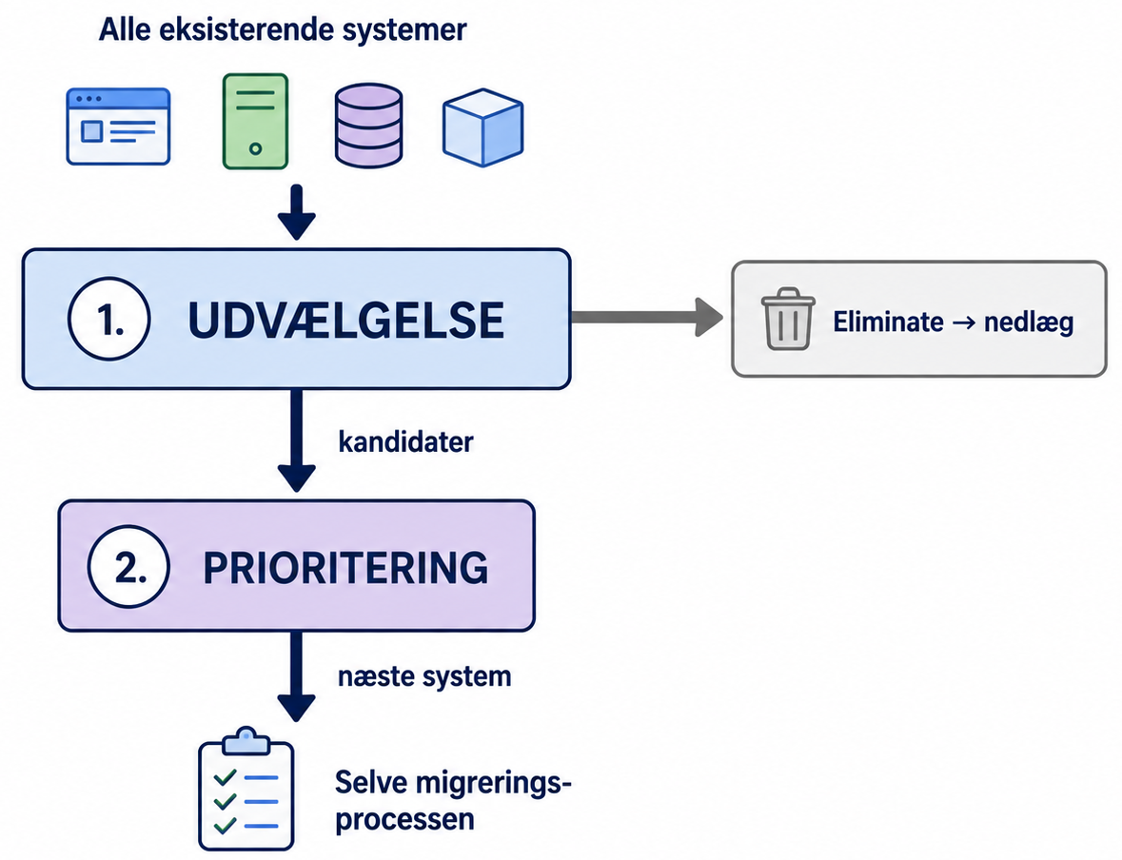
Tragten: Udvælgelse før prioritering
Udvælgelse — kan vi?
Kriterier: Kompatibilitet, Licens (afregning pr instans?), Hardware krav, TIME modellen.
Eliminate → nedlæg. Containerisér ikke et system der alligevel skal udgå eller estattes.
Prioritering — hvornår?
Kriterier: Kompleksitet, Udgivelsesfrekvens, Driftsbyrde, Skalerbarhed, Sårbarhed.

Slide 67
Udvælgelse af systemer – Tragten
Kompatibilitet
Kan systemet overhovedet containeriseres?
Er det et proprietært købesystem uden container-understøttelse?
Gør licensen det umuligt — eller ugyldiggør den supporten?
Er der afregning per instans, så modellen bliver urimeligt dyr i Kubernetes?
Har systemet særlige krav til hardware det kører på?
TIME (Gartner) modellen
Placerer systemer efter: forretningsværdi × teknisk stand
Giver os et groft overblik over hvilke systemer vi bør containerise
Mål: Undgå blot at flytte teknisk gæld videre til ny platform

Slide 68
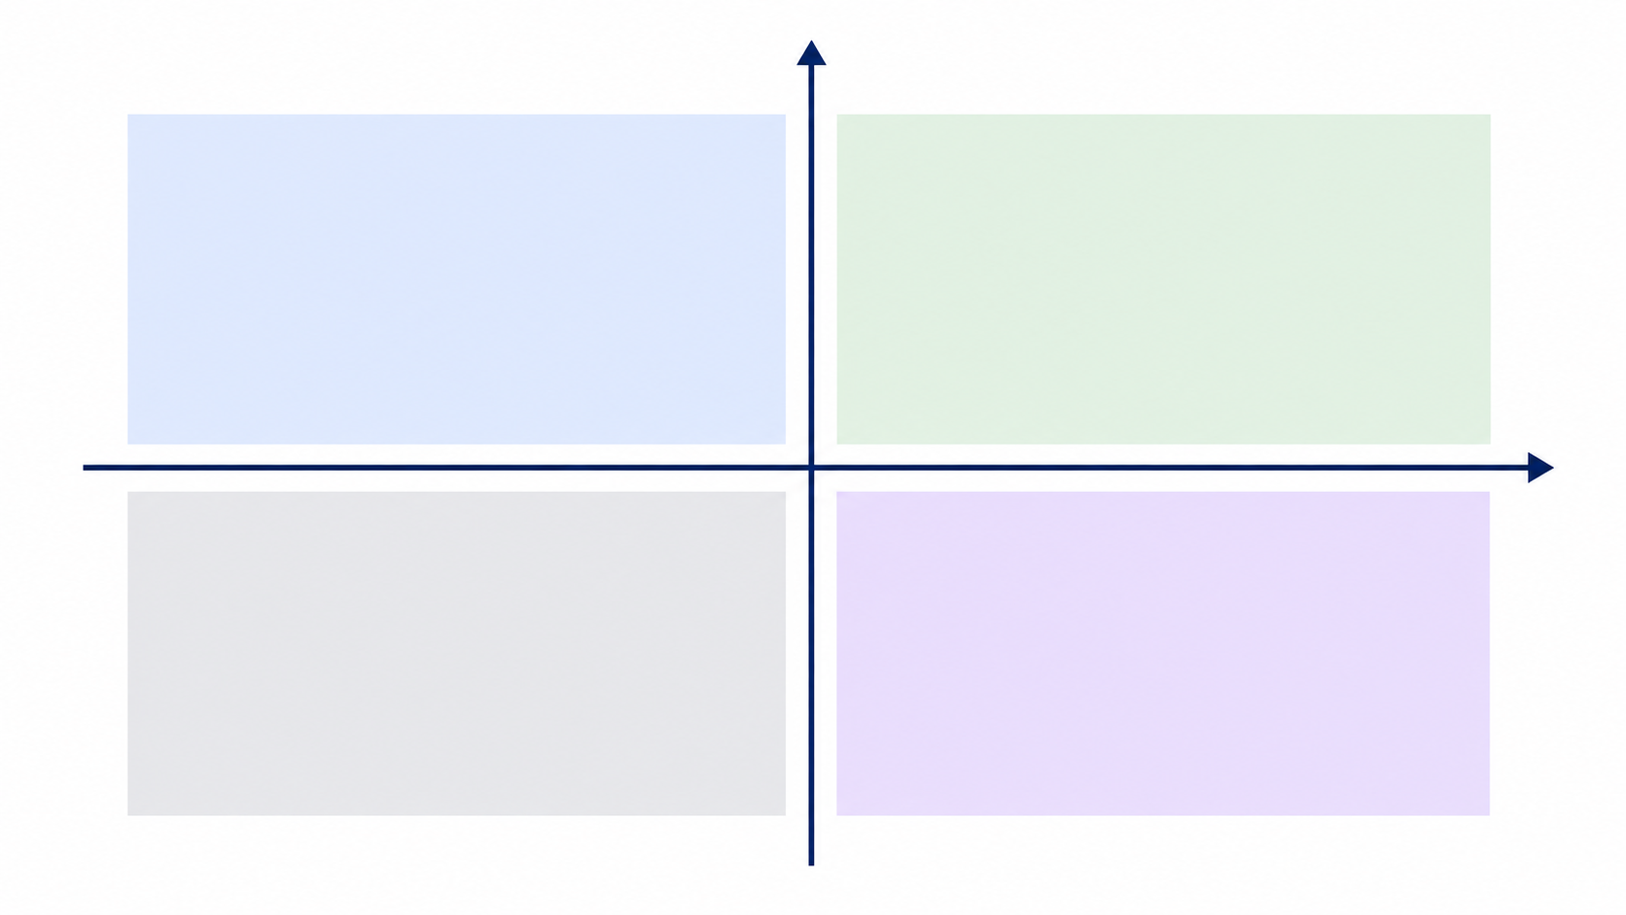
Udvælgelse – TIME modellen
Høj forretningsværdi
MIGRATE Værdifuld, men forældet eller dårligt understøttet.
Oplagt at containerise FØRST
Kan kræve mere arbejde
INVEST Værdifuld + god teknisk stand
Containerise, vurder kompleksitet
Gør klar til Kubernetes (12 factor)
Dårlig teknisk stand
God teknisk stand
ELIMINATE Lav værdi + dårlig teknisk stand
Nedlæg på længere sigt
Containerise IKKE
TOLERATE Fungerer fint, men af lav værdi
Containerise SIDST
Tag stilling til value vs. effort
Lav forretningsværdi

Slide 69
Kriterier for prioritering — i hvilken rækkefølge?
Kriterium | Hvorfor
Kompleksitet | Tag den lavest hængende frugt først, for at opbygge erfaring
Udgivelsesfrekvens | Tag de systemer der oftest ændrer sig og skal deployes — de får mest ud af platformen
Driftsbyrde | Tag det som volder os flest problemer at drifte
Skalerbarhed | Tag det som ville have størst gavn af at køre i Kubernetes
Sårbarhed | Tag det som er særligt sårbart og vigtigt for forretningen
Teamets egen prioritering | Teamet skal selv prioritere ift. kompetencer, erfaring og tid

Slide 70
Øvelse: Udvælgelse af egne systemer
Se på jeres systemportefølje og påbegynd udvælgelsen.
Brug “tragten” og TIME-modellen
Hvis i bliver færdige:
Prioritér jeres valgt systemer ud fra kriterierne

Slide 71
7.
Arbejd på egne systemer
Udvælg et simpelt system og følg migrerings-processen

Slide 72
Opgaven
Skriv et chart der pakker jeres system og eksponerer de rigtige knapper/knobs
Start med at containerize og skrive kubernetes manifester hvis de mangler
Lav det så simpelt som muligt først (måske bare 1 komponent)
Chartet skal validere sine inputs (hvad er required?)
Kør samme chart med forskellige values (dev vs. prod)
Lav et rollback når en upgrade går galt
Publicér det som et OCI-artefakt
Brug BEST-PRACTICES.md som huskeliste.

Slide 73
Start from example chart!
edu-greetings-chart has a working example of every pattern:
env from ConfigMap
existingSecret
And: PVC, Ingress, probes, migration hook, subchart, schema, test
Run: cp -r edu-greetings-chart my-chart
Then: Delete what doesn't apply to your system
Rule of thumb: Delete anything you can't explain.
Faster than helm create
(Creates a HPA, HTTPRoute and ServiceAccount, that we didn’t ask for.)

Slide 74
8.
Afslutning
og lektier! 📚😬

Slide 75
Hvad i skal inden Workshop #4
1. Udvalgt og prioriteret jeres systemer og lavet en rå tidsplan for containerisation
Vi skal nok booke jer til et møde inden – til sparring.
Få fat på platforms teamet: platform@kb.dk
2. Fulgt process-skabelonen for ét system (find en lavthængende frugt)
Containerization af alle komponenter.
Udkast til Kubernetes manifester og gerne også samlet Helm chart.
Forventet deadline: Ultimo Oktober
OBS! Recap workshop #3.5
Kort recap af første 3 workshops
Mulighed for at arbejde videre på øvelser.
Allokeret tid til ovenstående ”lektier”

Slide 76
FIN
Tak for denne gang

